Slide 1
Giusto de' Menabuoi

Slide 2
Su mano también fue reconocida en el Juicio Final pintado en el tramo frente al área del ábside de la iglesia abacial de Viboldone, una obra que data de 1349 y que parece presuponer un conocimiento preciso de Giotto y por lo tanto un viaje previo de Menabuoi a Padua, donde ya habría tenido forma de conocer la obra de Guariento y Paolo Veneziano

Slide 3
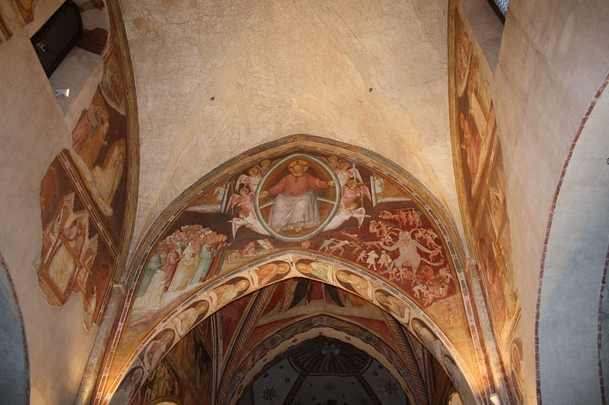
1349. Giusto de Menabuoi. Juicio final. Iglesia Abacial, Viboldone.

Slide 4
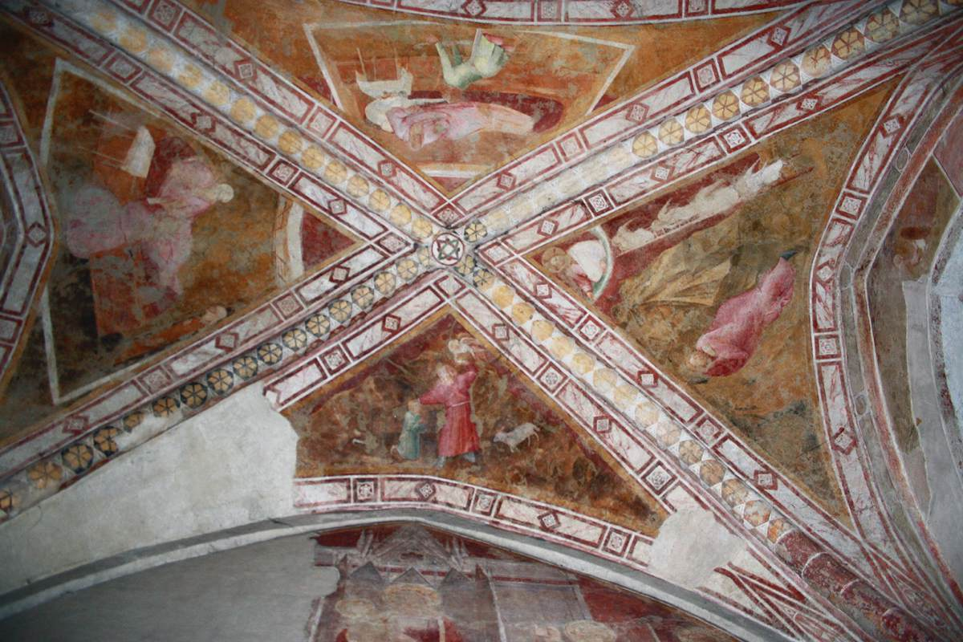
1349. Giusto de Menabuoi. Jacop e Isaías. Iglesia Abacial, Viboldone.

Slide 5
Su primera obra fechada es el Políptico encargado por la hermana Isotta Terzaghi en 1363, ahora desmembrado.
En el centro había una Virgen entronizada con el Niño con un volumen sólido pero obtenido a través de colores sombreados capaces de colocar la figura en una dimensión abstracta y atemporal.

Slide 6
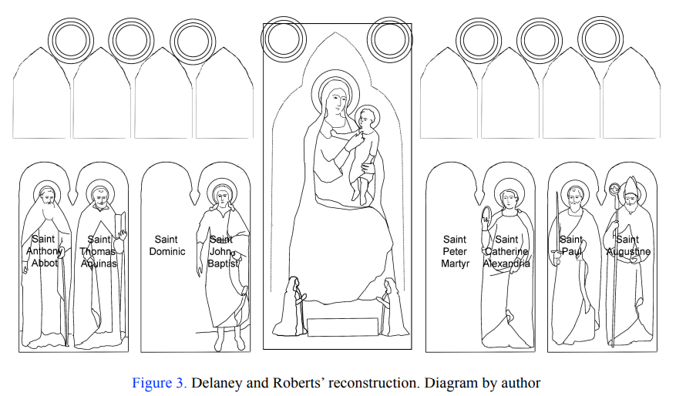
1363. Giusto de Menabuoi. Georgia Museum Art.

Slide 7
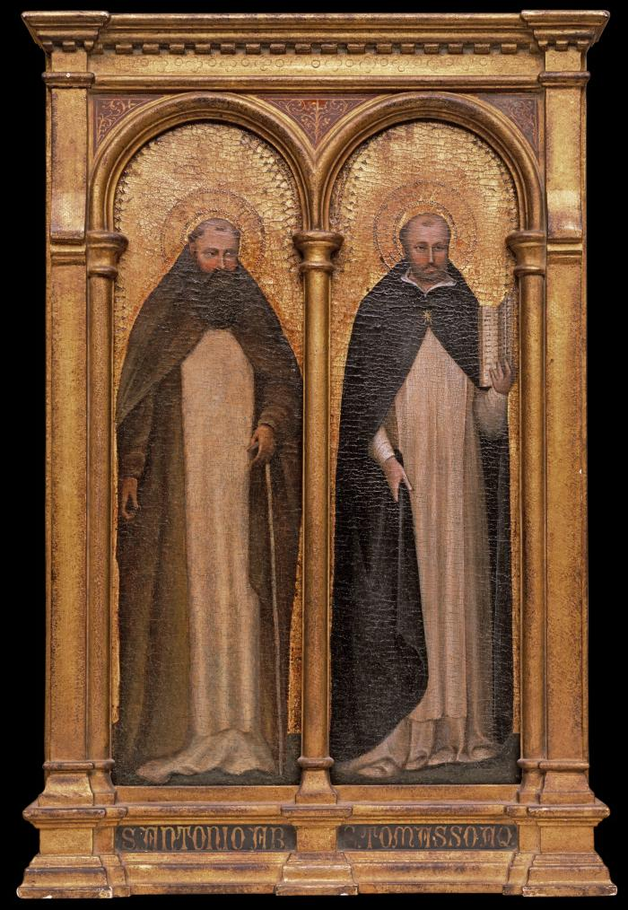
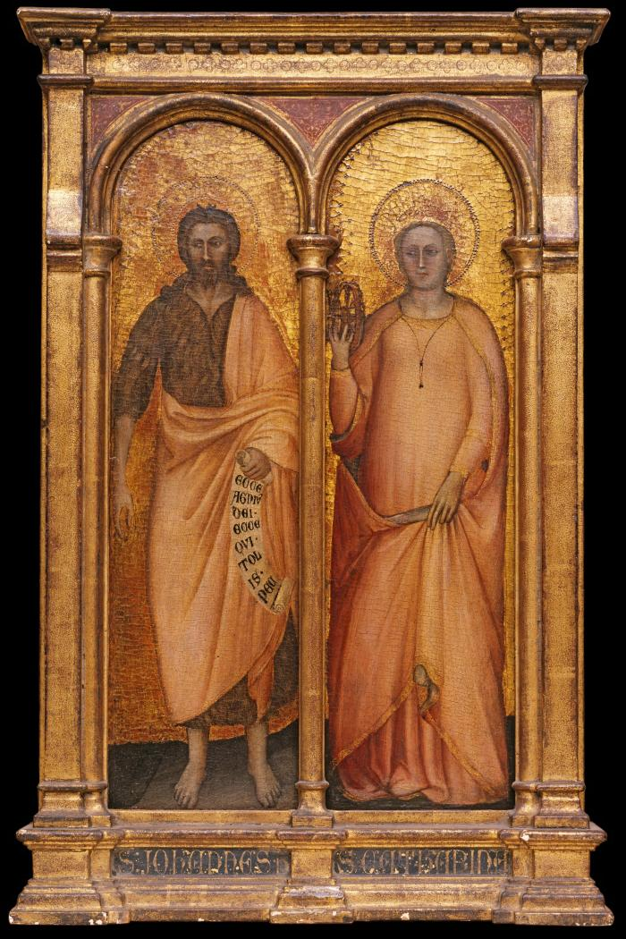
1363. Giusto de Menabuoi.
San Antonio.
Santo Tomás de Aquino.
San Juan Bautista.
Santa Catalina. Georgia Museum Art.

Slide 8
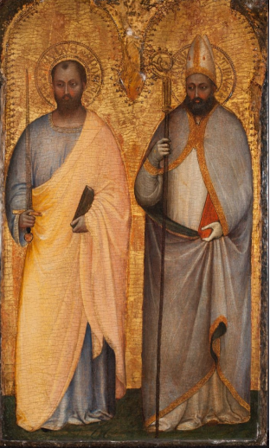
1363. Giusto de Menabuoi.
San Pablo.
San Agustín.
Georgia Museum Art.

Slide 9
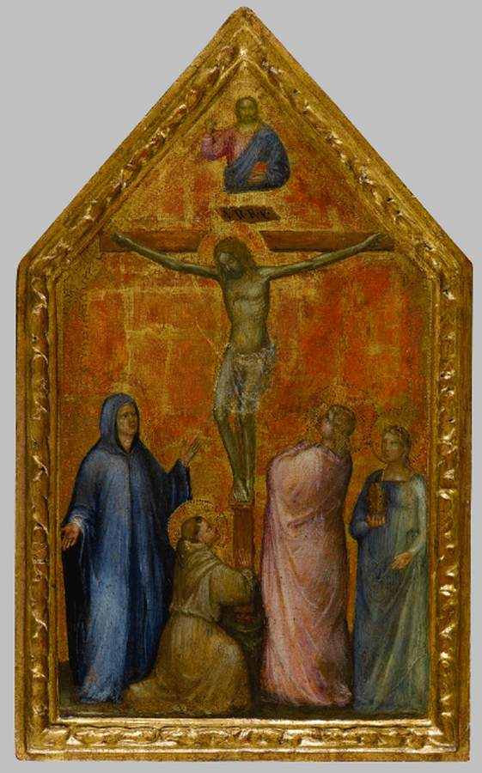
1360s. Giusto de Menabuoi. Crucifixión. Colección privada.

Slide 10
Luego se trasladó a Padua: sus frescos en la Iglesia de los Eremitani, que datan de 1370 (Capilla Cortellieri), con representaciones de las Virtudes y las Artes Liberales, una obra de la que solo quedan algunos fragmentos.

Slide 11
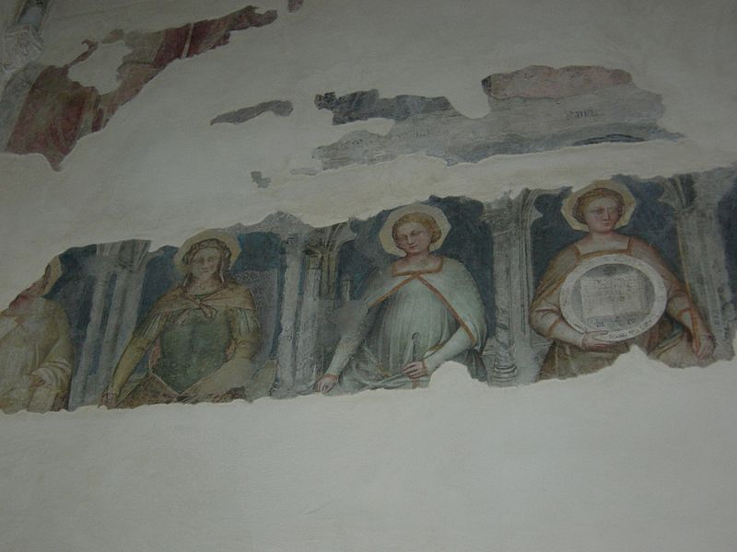
Giusto Menabuoi. Virtudes. Capilla Cortellieri, Iglesia Eremitani, Padua.

Slide 12
En 1373, nuevamente en el Eremitani, trabajó en la capilla del capitán alemán Enrico Spisser donde una Virgen de la ofrenda y algunos santos son de su mano.

Slide 14
Probablemente contemporánea sea la Virgen y el Niño que Giusto pintó en el coro de la capilla de los Scrovegni.

Slide 16
También en la séptima década del siglo XIV decoró el pórtico de la planta baja del castillo de Pavía, donde quedan algunos restos de sus frescos

Slide 18
De 1367 es un tabernáculo con Coronación, Anunciación, Natividad y Crucifixión (Londres, National Gallery) que lleva en la parte posterior del panel central una inscripción que coloca la obra entre los encargos milaneses de Giusto.

Slide 19
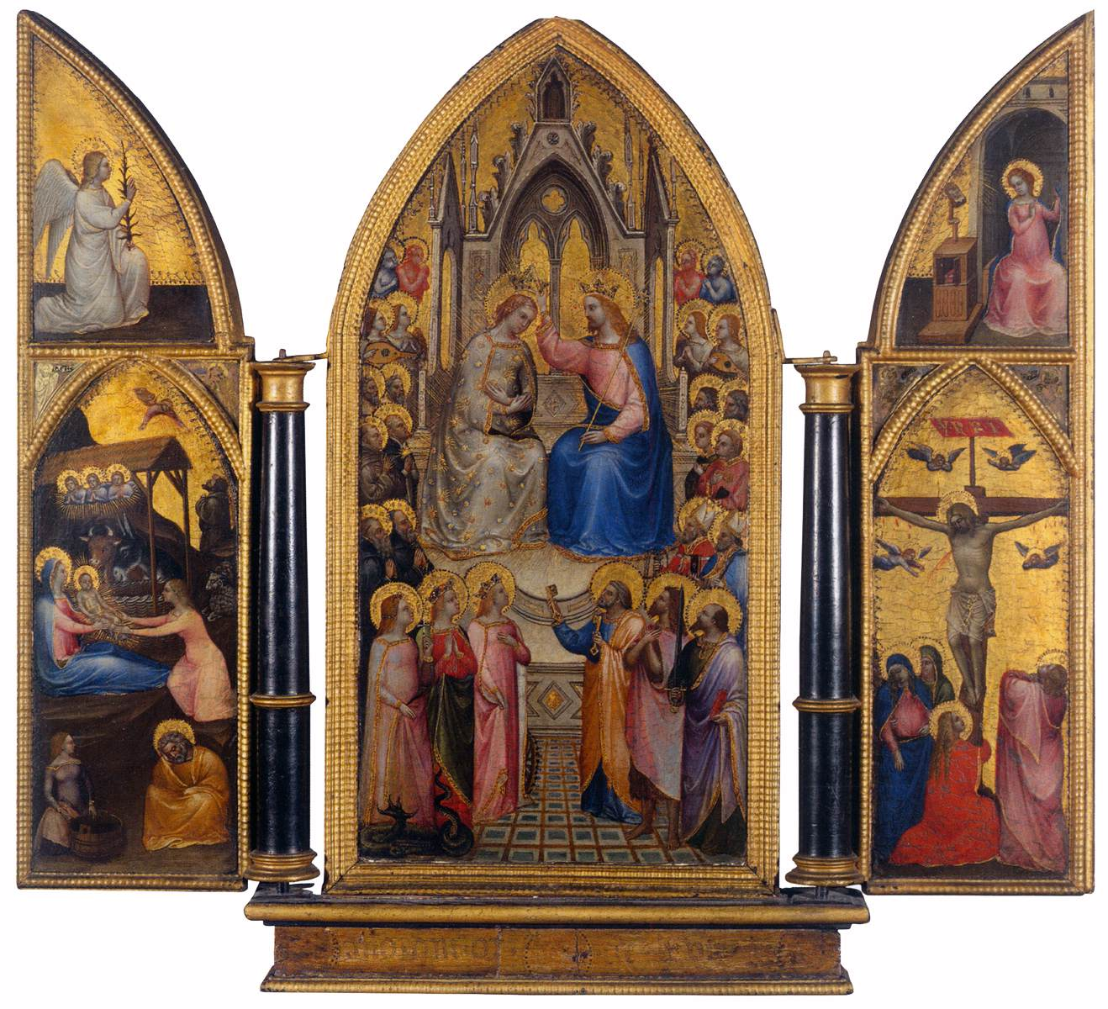
1367. Giusto de Menabuoi. Tríptico. National Gallery, Londres.

Slide 20
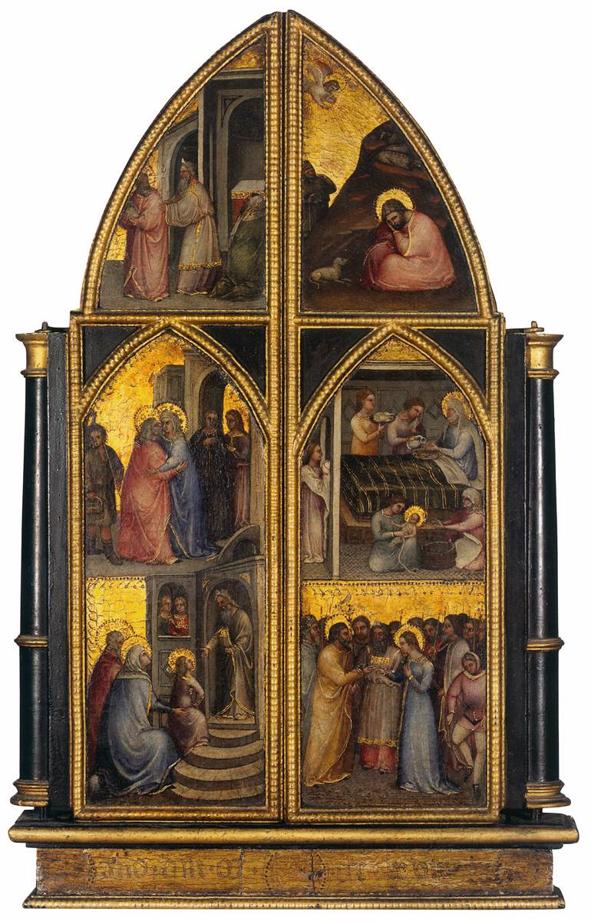
1367. Giusto de Menabuoi. Tríptico cerrado. National Gallery, Londres.

Slide 21
c. 1378. GIUSTO de 'Menabuoi.
Frescos en el Baptisterio de Padua
El baptisterio, ubicado en la esquina noreste de la catedral de Padua, fue construido durante la segunda mitad del siglo XIII junto al antecesor románico de la actual catedral. Es un edificio con ejes principales de igual longitud en planta cuadrada, con cúpula sobre tambor circular y presbiterio contiguo al este. La decoración del interior fue iniciada por Fina di Pataro Buzzacarini, esposa de Francesco I da Carrara, conocido como Francesco il Vecchio, señor de Padua de 1350 a 1388. Murió en 1378 y fue enterrada en el baptisterio. A Giusto de 'Menabuoi, natural de Florencia pero activo en el norte de Italia, se le confió la decoración que probablemente comenzó después de la muerte del donante.

Slide 22
c. 1378. GIUSTO de 'Menabuoi.
Frescos en el Baptisterio de Padua
El programa pictórico de los frescos, que cubren todo el interior, se subdivide en varias secciones: el Paraíso en el segmento superior de la bóveda, escenas del Génesis en la zona de la ventana debajo, los evangelistas en las enjutas, la historia de Juan el Bautista y la vida de Cristo en las cuatro paredes del espacio principal, y finalmente el Milagro de Pentecostés y una serie de motivos del Apocalipsis en el lado este del presbiterio adyacente. El acento dominante es el fresco en la cúpula de la cúpula, su tema, el Paraíso representado como un séquito celestial reunido en torno a Cristo, había sido un tema recurrente en los frescos del siglo XIV. Probablemente reflejó el efecto que la Divina Comedia de Dante tuvo en sus contemporáneos. El tono narrativo de Giusto es predominantemente solemne y ceremonial. Su fuerza claramente no se extendió a la representación de eventos dramáticos o variación en la acción y expresión de figuras.

Slide 23
Entre 1375 y 1378 ejecutó la decoración al fresco del Baptisterio de Padua por encargo de Fina Buzzaccarini, esposa de Francesco I da Carrara, que pretendía utilizar el edificio como mausoleo familiar.
Frente a experiencias anteriores, se acentúan ciertas fijezas ordenadas del románico y bizantino, como en el gran Paraíso de la cúpula, donde la escena se organiza en torno a un Cristo Pantocrátor rodeado de un halo hipnótico de ángeles y santos, cuyos aureolas dispuestos en filas ordenadas recuerdan, mira desde abajo, las señas de identidad de un magnífico orfebre. Se le da un gran relieve a la figura de la Virgen. En el tambor, Giusto pintó todas las escenas principales de la Biblia: desde las Historias del Génesis, sobre las pechinas hasta los Profetas y Evangelistas, demostrando un estilo menos bizantino a través de perspectivas hábiles. Las arquitecturas finamente calculadas también aparecen en las Historias de Cristo y el Bautista pintadas en las paredes, donde el pintor insertó sus imágenes solemnes y estáticas. En cambio, la representación en los episodios que lo acompañan parece más libre, como en las Bodas de Caná, donde un grupo de sirvientes se mueve naturalmente en la habitación, a diferencia de los comensales estáticos. Del análisis de estas elecciones estilísticas se desprende que el uso o no de efectos retro fue para Giusto un elemento formal deliberadamente perseguido con fines expresivos y simbólicos: es quizás el único pintor del siglo XIV capaz de elegir, gradual y conscientemente, qué idioma usar. La decoración del pequeño ábside del baptisterio incluye tanto los frescos con escenas del Apocalipsis, como un precioso políptico organizado en tres órdenes al que se añade la predela: en el interior del marco gótico se disponen la Virgen y el Niño en el centro, en el lados 12 escenas con relatos de San Juan Bautista, figuras de santos en el registro superior y en la predela los escudos de los clientes, medias figuras de Apóstoles y una Piedad en el centro.

Slide 24
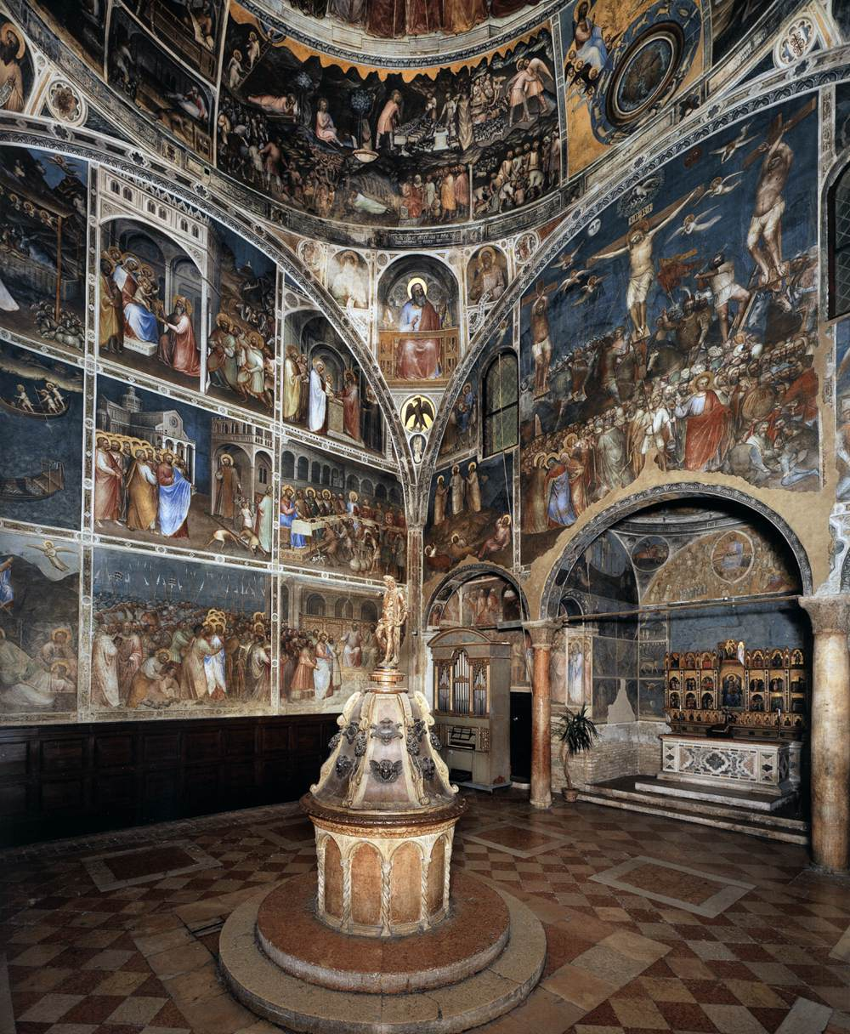
1378. Giusto de Menabuoi. Baptisterio de Padua.

Slide 25
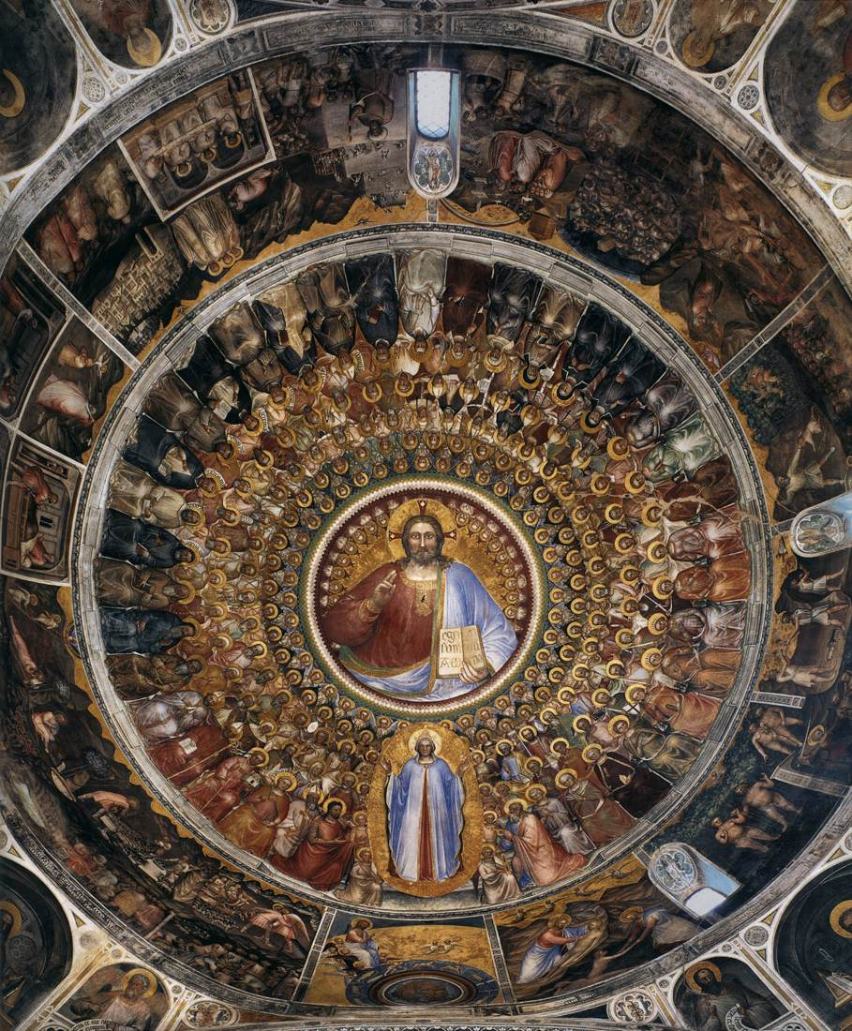
1378. Giusto de Menabuoi. Cúpula. Baptisterio de Padua.

Slide 26
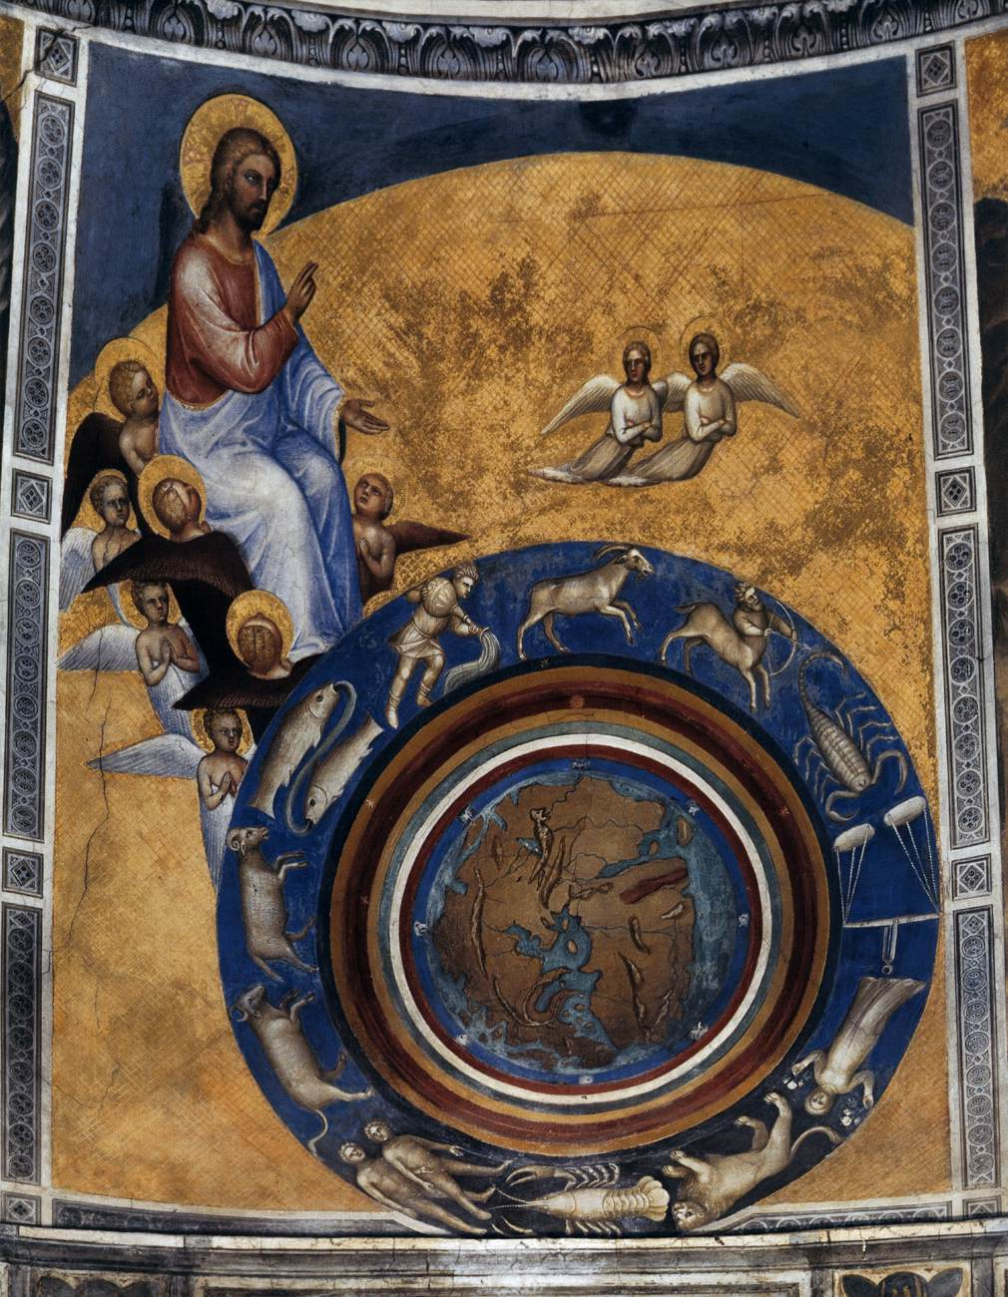
1378. Giusto de Menabuoi. Cúpula. Creación del mundo. Baptisterio de Padua.

Slide 27
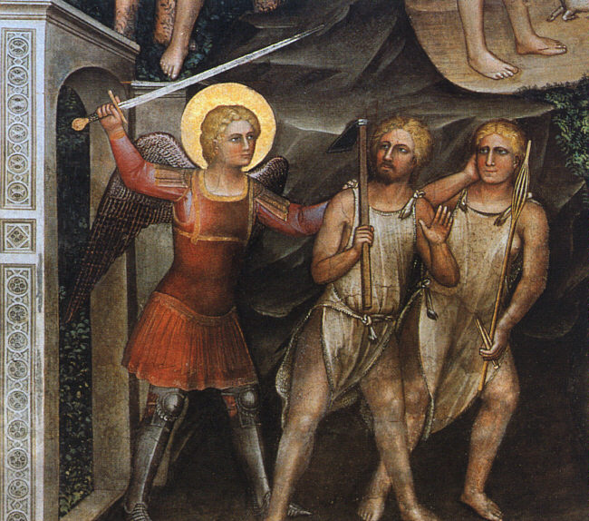
1378. Giusto de Menabuoi. Cúpula. Expulsión del paraiso. Baptisterio de Padua.

Slide 28
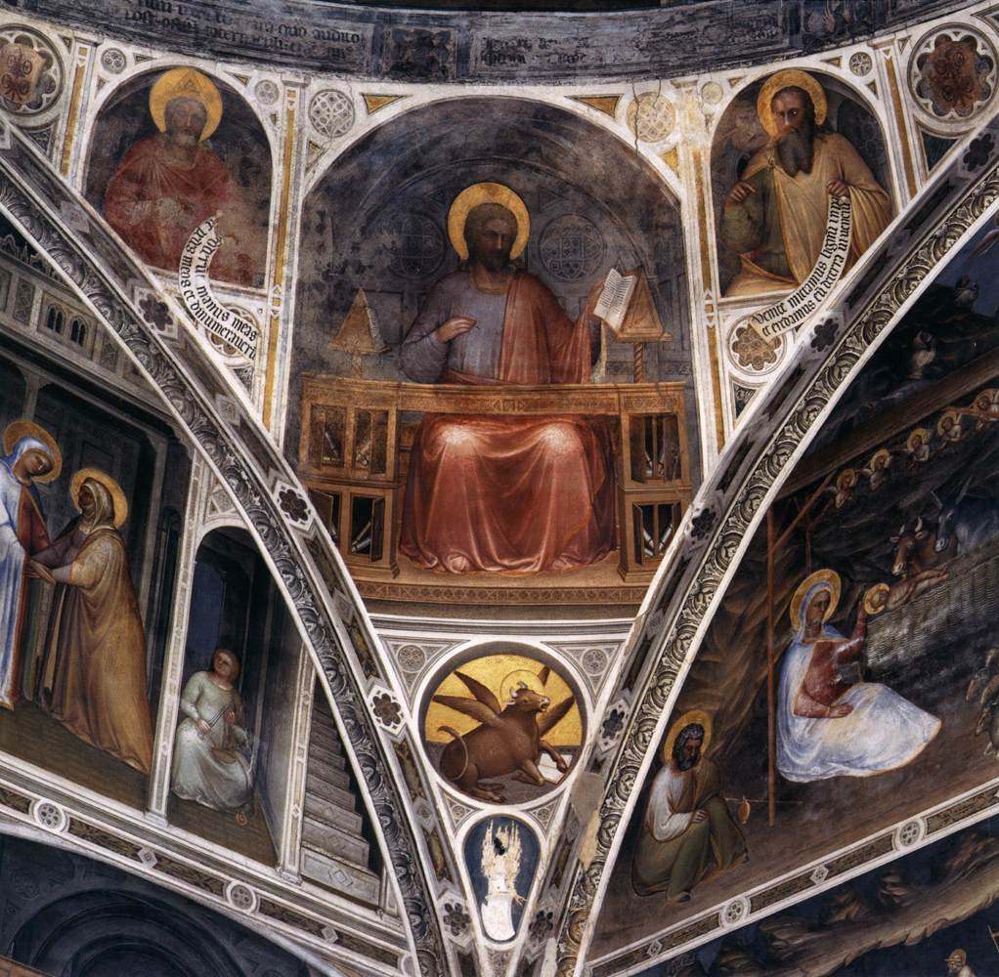
1378. Giusto de Menabuoi. Cúpula. San Lucas y San Jeremías. Baptisterio de Padua.

Slide 29
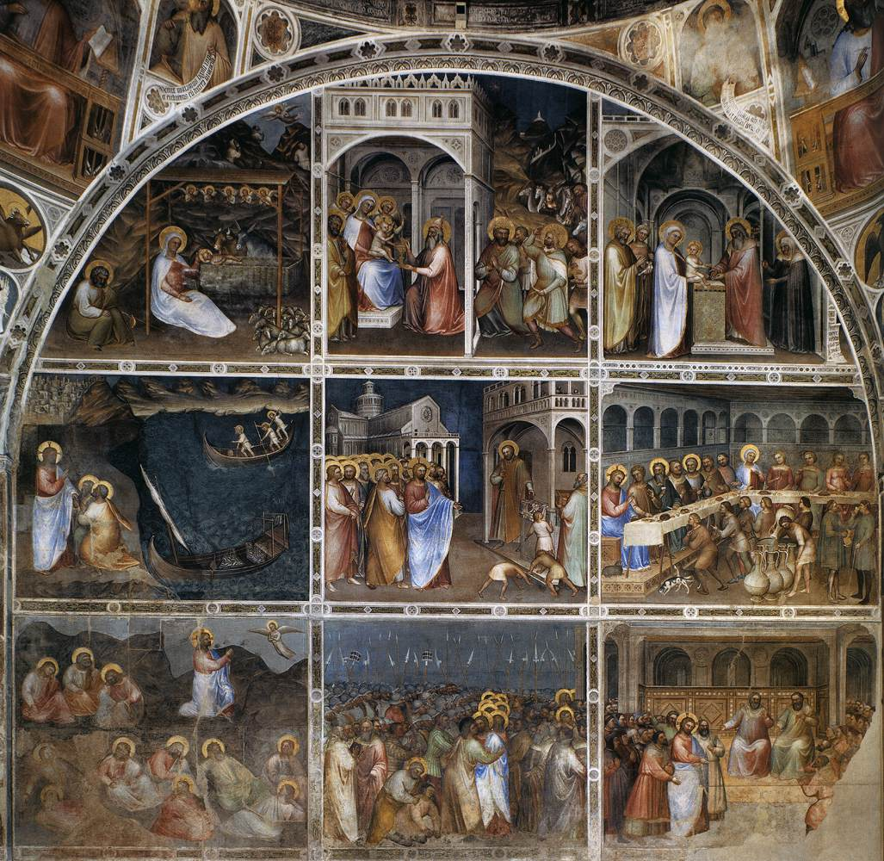
1378. Giusto de Menabuoi. Muro Norte. Baptisterio de Padua.

Slide 30
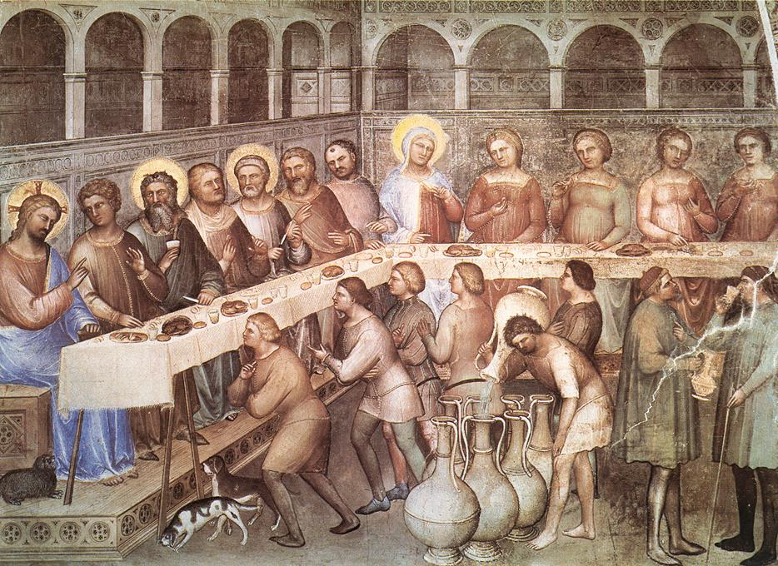
1378. Giusto de Menabuoi. Muro Norte. Las Bodas de Caná. Baptisterio de Padua.

Slide 31
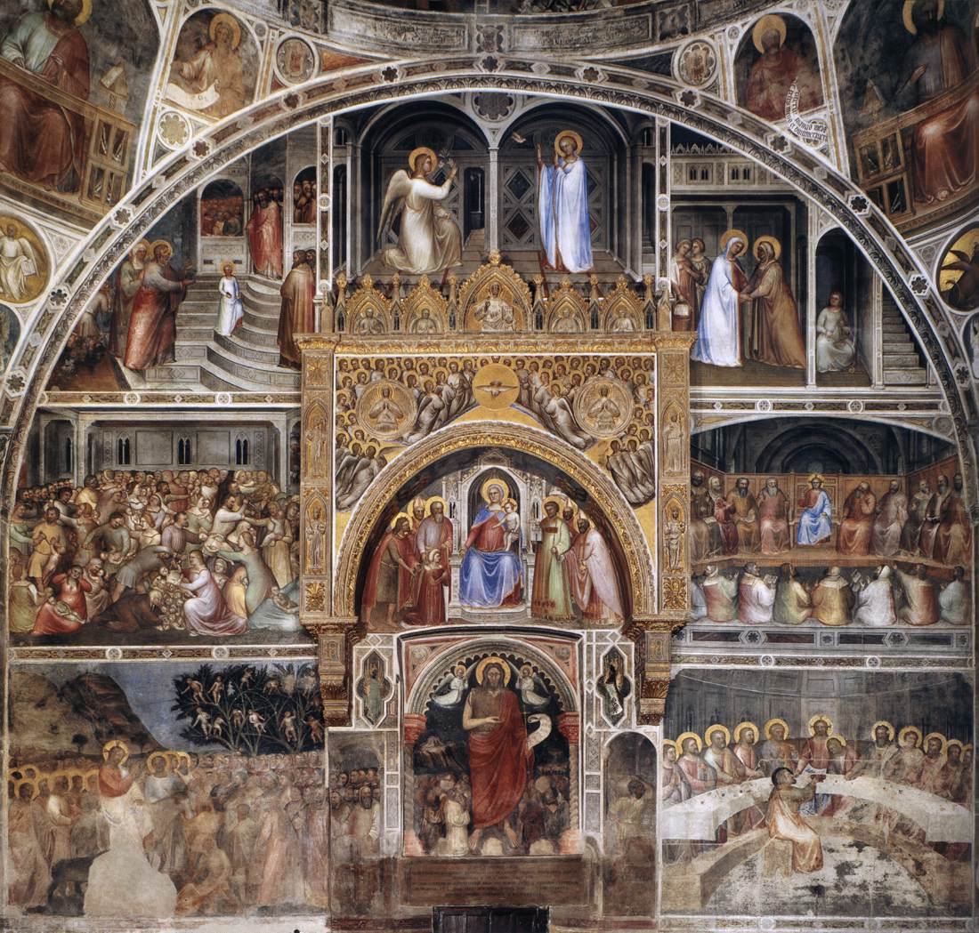
1378. Giusto de Menabuoi. Muro Oeste. Baptisterio de Padua.

Slide 32
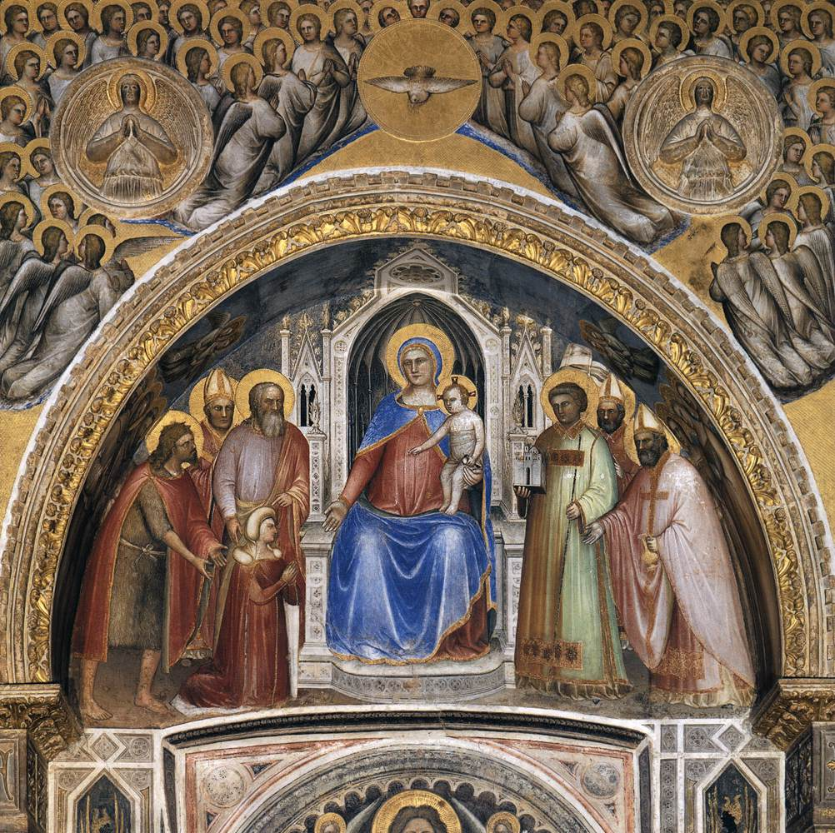
1378. Giusto de Menabuoi. Muro Oeste. Adoración a la Virgen. Baptisterio de Padua.

Slide 33
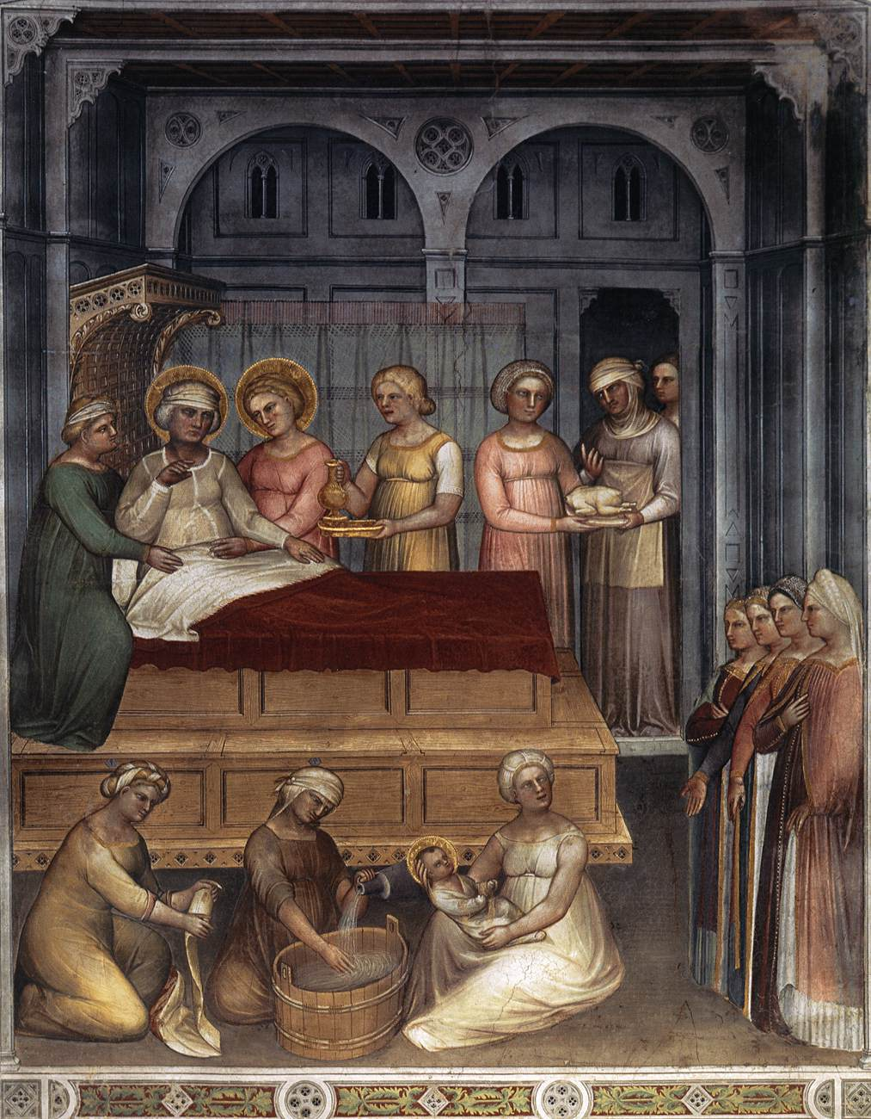
1378. Giusto de Menabuoi. Nacimiento de San Juan. Baptisterio de Padua.

Slide 34
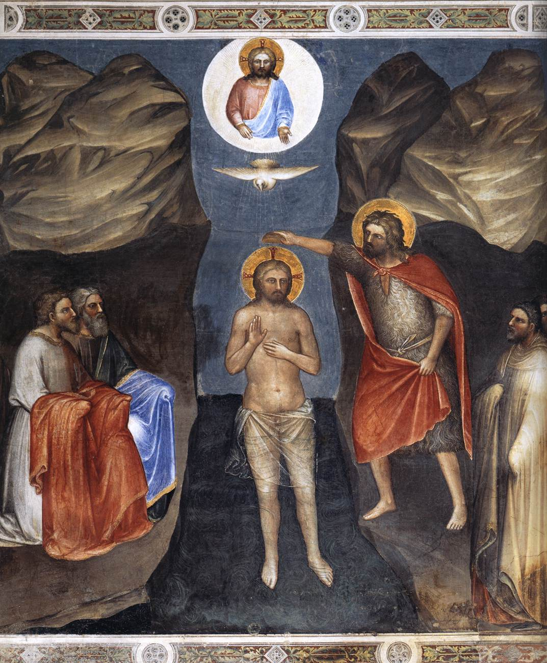
1378. Giusto de Menabuoi. Bautismo de Cristo. Baptisterio de Padua.

Slide 35
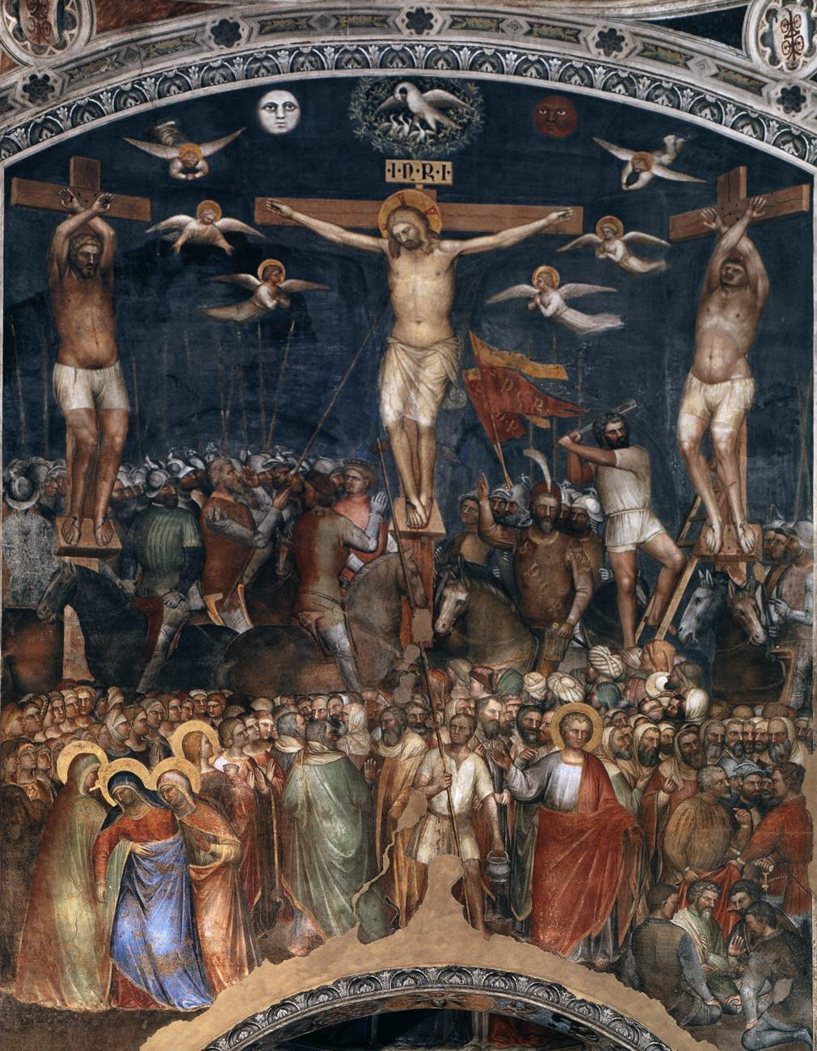
1378. Giusto de Menabuoi. Crucifixión. Baptisterio de Padua.

Slide 37
En la Basílica de San Antonio, quizás alrededor de 1380, Giusto pintó el delicado fresco de la tumba de Vigonza con la Coronación de la Virgen, los santos patrones de la familia y los retratos de Niccolò y Bolzanello da Vigonza en el arcosolium, bustos de Profetas en el arco y Anunciación en la fachada exterior del arco.

Slide 39
En los frescos de la Capilla Belludi (también llamada Capilla de los Santos Felipe y Santiago el Menor o Cappella dei Conti) en la Basílica del Santo (1382) Giusto se acerca al estilo de Altichiero.
Se representan los relatos de los santos Santiago y Felipe y del beato Luca Belludi con un color más oscuro y composiciones más pobladas y variadas en gestos y expresiones, con mayor atención al realismo de la representación.

Slide 40
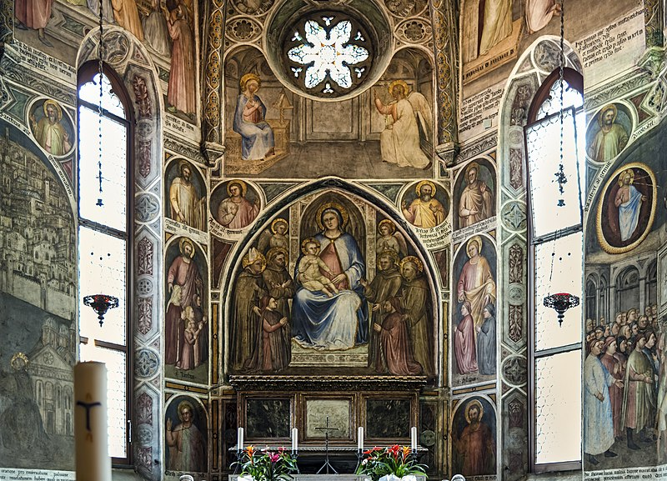
Giusto de Menabuoi. Capilla del Beato Luca Belludi, Basílica de San Antonio, Padua.

Slide 42
Un tríptico relicario conservado en la Abadía de Montecassino y la decoración al fresco de la iglesia de San Francisco en Curtarolo, en la provincia de Padua, también se atribuyen a Giusto y su círculo.

